Slide 1
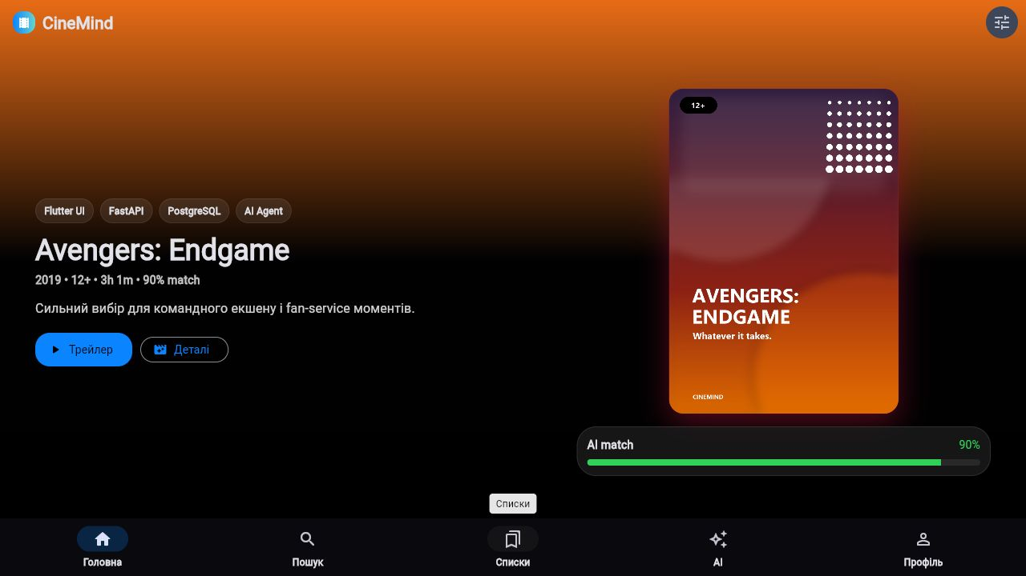
CineMind
Мобільний застосунок для персональних рекомендацій фільмів
Flutter
FastAPI
PostgreSQL
Підбір
Захист проєкту · тиждень 5

Slide 2
CineMind
Ідея проєкту: персональні рекомендації фільмів
У 5 тижні я доробив інтерфейс, списки, оцінки, коментарі, профіль і підключення backend-частини.
7
9
7
4
фільмів у seed-каталозі
таблиць PostgreSQL
FastAPI endpoint-ів
сигнали для підбору
1
Переробив головний екран у темному стилі з афішами, великим банером і нижньою навігацією.
2
Додав рейтинги, коментарі, профіль із фото, списки “обране / пізніше / переглянуто”.
3
Підготував backend на FastAPI та PostgreSQL-схему для каталогу і дій користувача.

Slide 3
CineMind
Архітектура застосунку
Дані проходять від Flutter-інтерфейсу до FastAPI, зберігаються в PostgreSQL і використовуються для рекомендацій.
Flutter UI
FastAPI
PostgreSQL
Підбір
→
→
→
екрани, анімації, профіль
REST endpoint-и
каталог і дії користувача
рекомендація фільмів
Приклад: користувач ставить 5 зірок Interstellar → FastAPI приймає PUT /ratings → PostgreSQL оновлює user_ratings → рекомендації змінюються під цей смак.

Slide 4
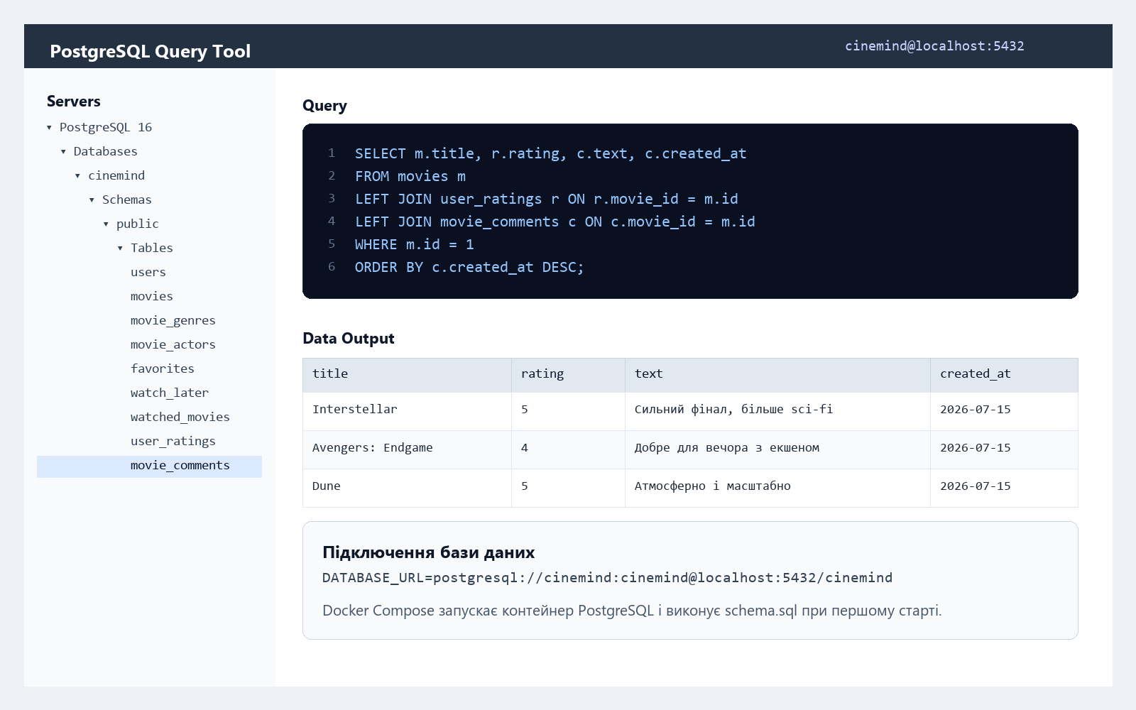
CineMind
Як підключалась база даних
PostgreSQL запускається окремим контейнером, а FastAPI підключається до нього через змінну DATABASE_URL.
1
docker-compose.yml
описує контейнер PostgreSQL 16, порт 5432, користувача cinemind і базу cinemind
2
schema.sql
створює таблиці users, movies, user_ratings, movie_comments та початковий каталог фільмів
3
DATABASE_URL
передається у FastAPI як рядок підключення до локальної PostgreSQL-бази
4
backend/main.py
через psycopg відкриває з’єднання, виконує SQL-запити і повертає дані в endpoint-и
Послідовність підключення: контейнер → SQL-таблиці → рядок підключення → FastAPI endpoint-и.

Slide 5
CineMind
PostgreSQL зберігає каталог і поведінку користувача
База даних розділена на сутності фільмів, жанрів, акторів і користувацьких дій.
1
Основні таблиці: users, movies, movie_genres, movie_actors.
2
Дії користувача: favorites, watch_later, watched_movies, user_ratings.
3
Додано movie_comments для збереження відгуків користувача до фільмів.
4
Запуск через Docker Compose: PostgreSQL + змінна DATABASE_URL для FastAPI.

Slide 6
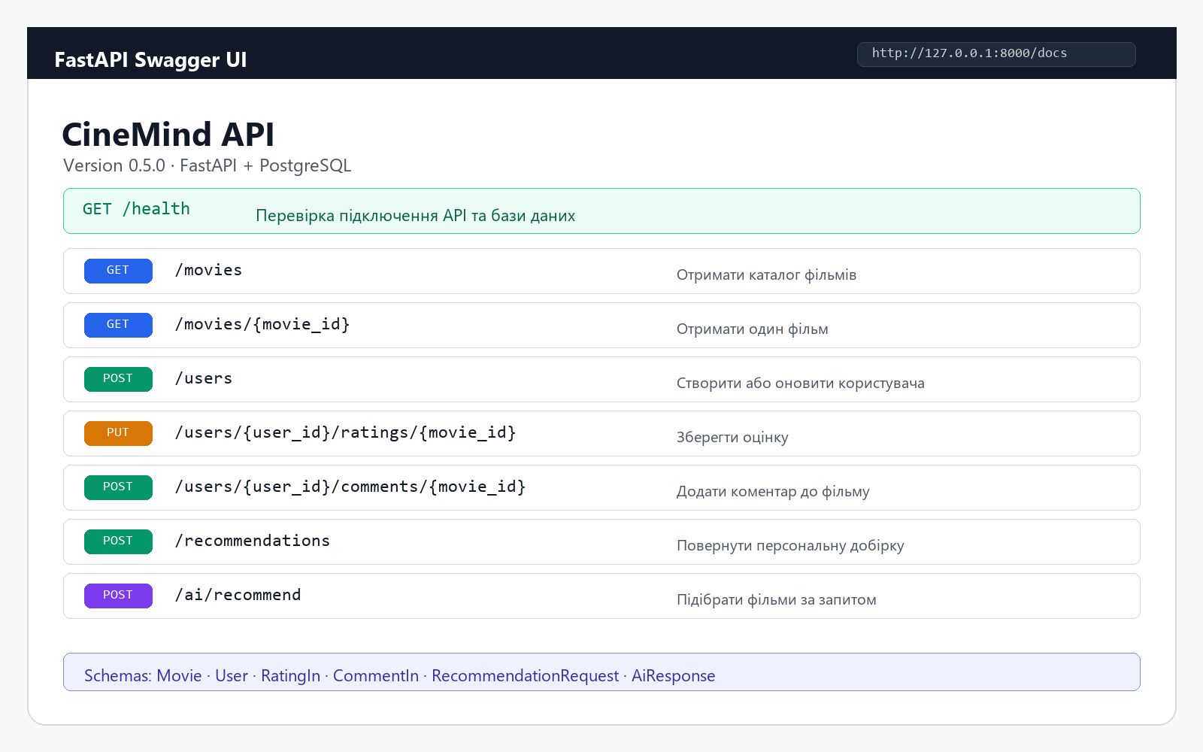
CineMind
FastAPI став шаром між додатком і PostgreSQL
API приймає запити з інтерфейсу, перевіряє структуру даних через Pydantic і виконує SQL-запити.
GET /health
GET /movies
POST /users
PUT /ratings
POST /comments
POST /recommendations
POST /ai/recommend

Slide 7
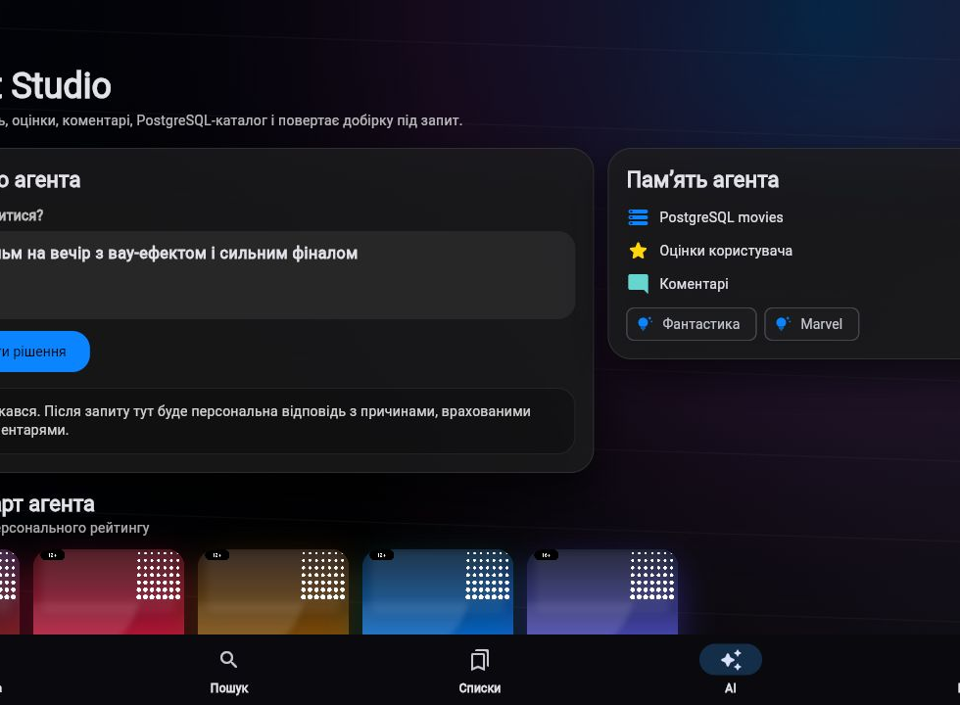
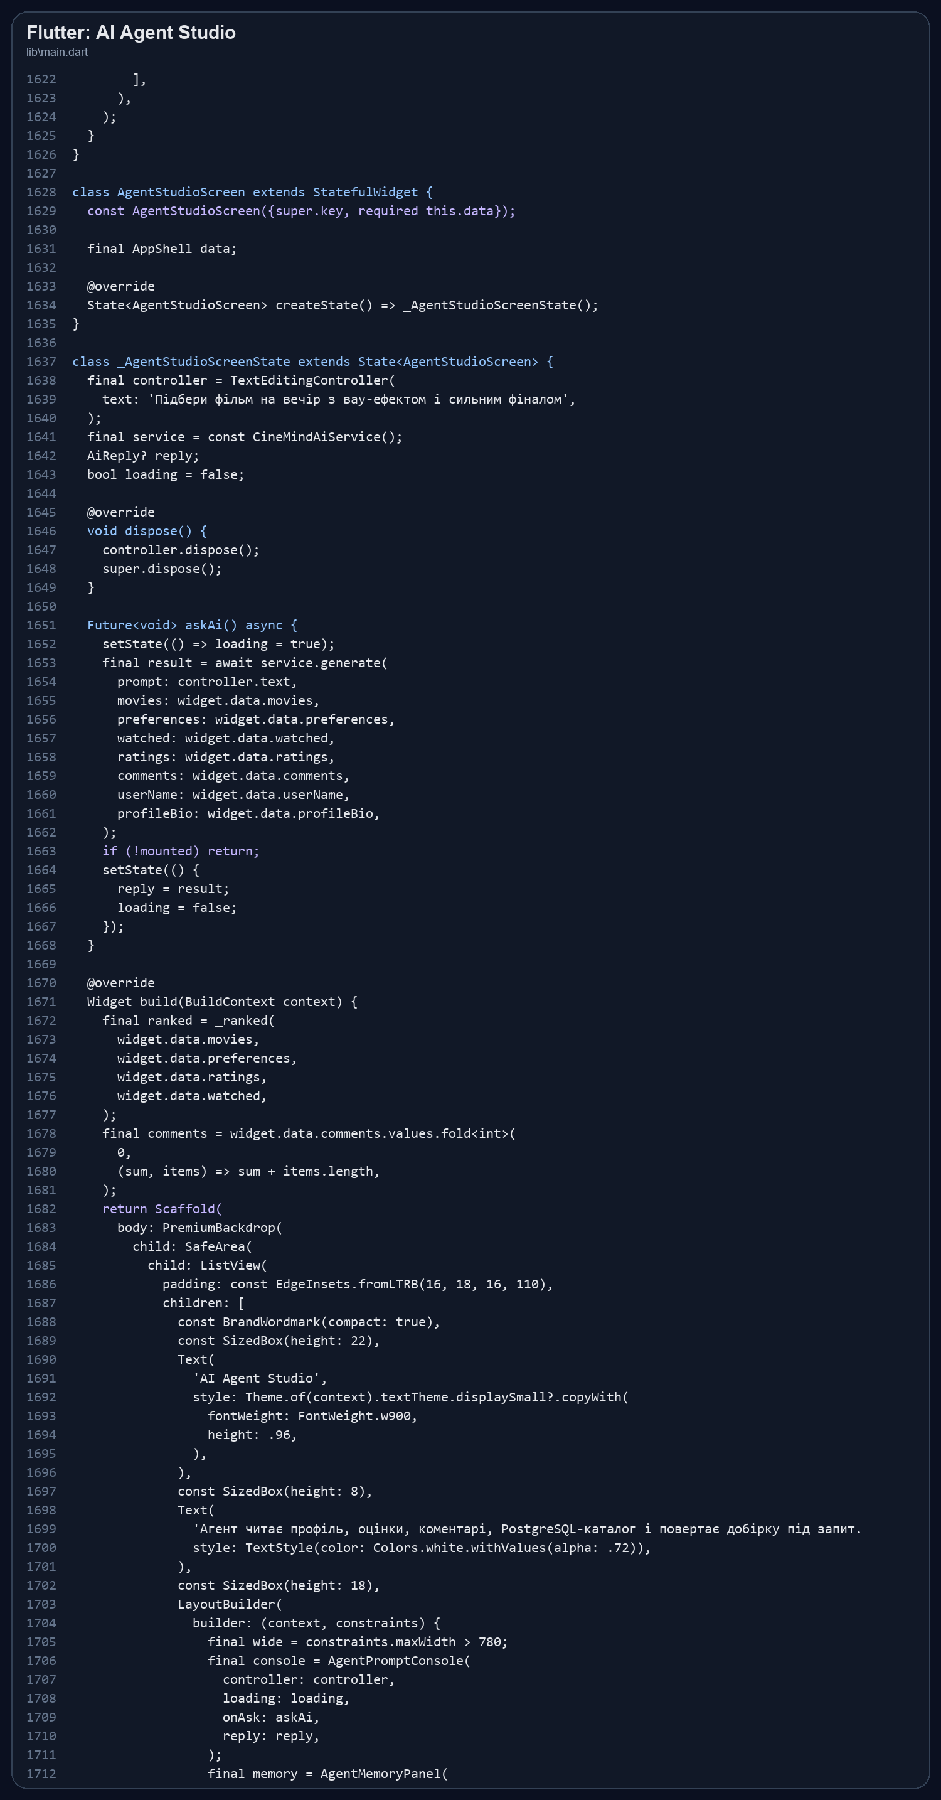
CineMind
Рекомендації залежать від дій користувача
Підбір фільмів враховує жанрові смаки, оцінки, переглянуті фільми і коментарі.
Алгоритм підбору: збіг жанрів + оцінка користувача + врахування переглянутих фільмів + коротке пояснення вибору.

Slide 8
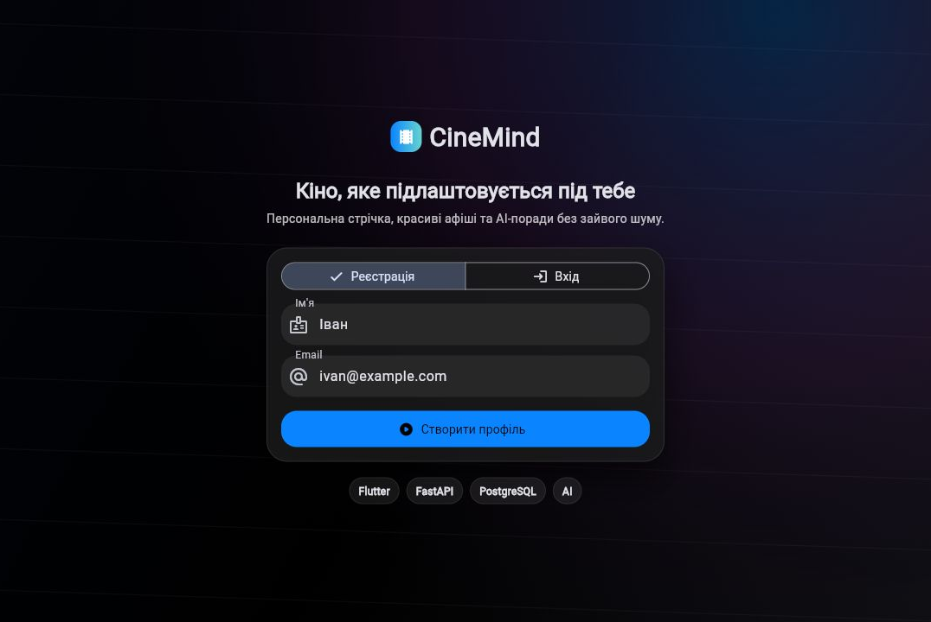
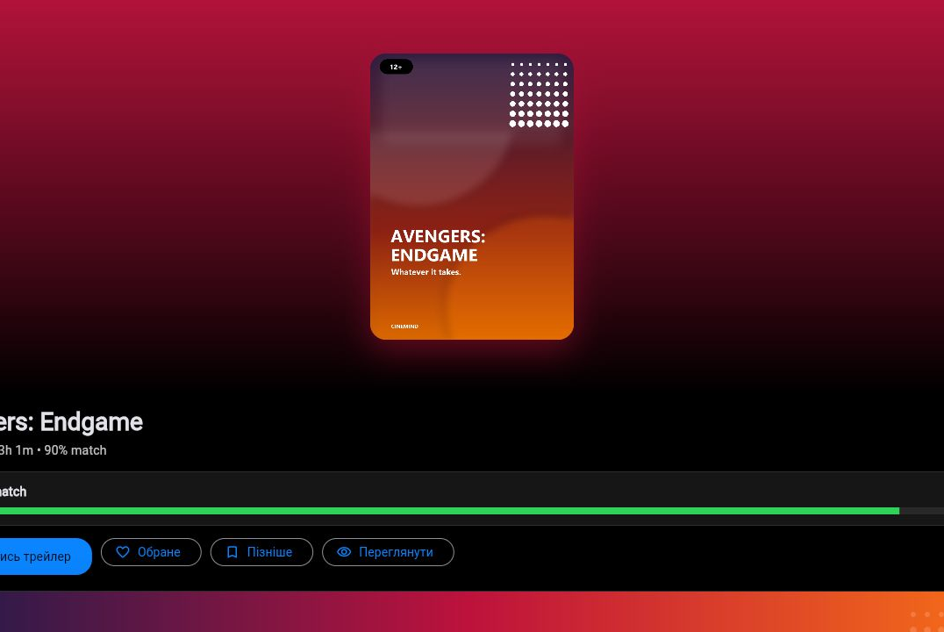
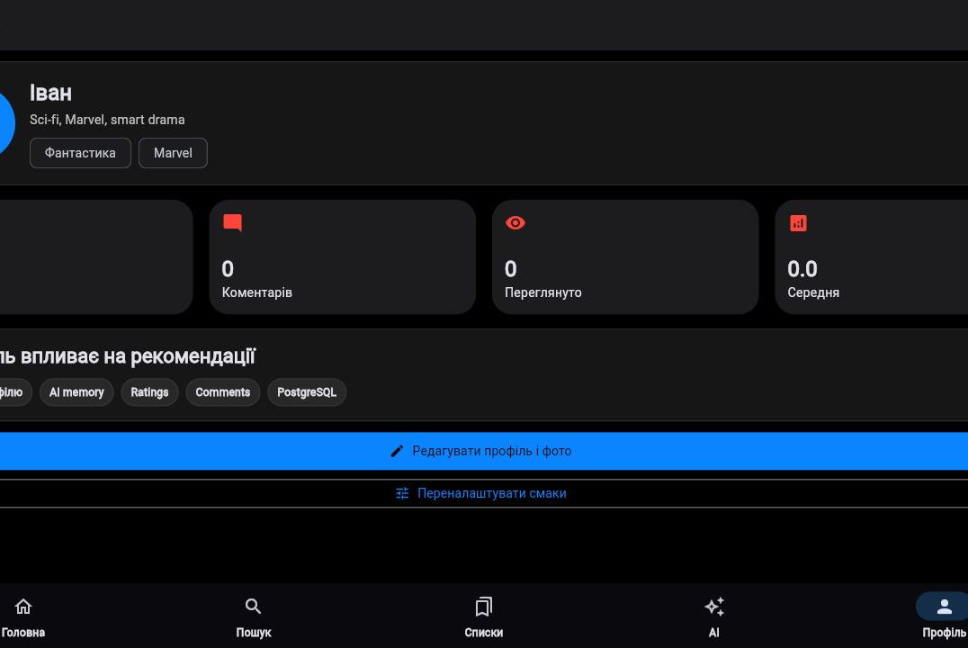
CineMind
Інтерфейс складається з кількох робочих екранів
Є авторизація, вибір смаків, головна стрічка, деталі фільму, оцінки, коментарі та профіль.
1
Афіші, блок трейлера, анімації та match meter роблять каталог зрозумілішим.
2
Оцінка зірочками зберігається у стані застосунку і впливає на підбір.
3
Профіль можна редагувати: ім’я, фото за URL та опис свого смаку.

Slide 9
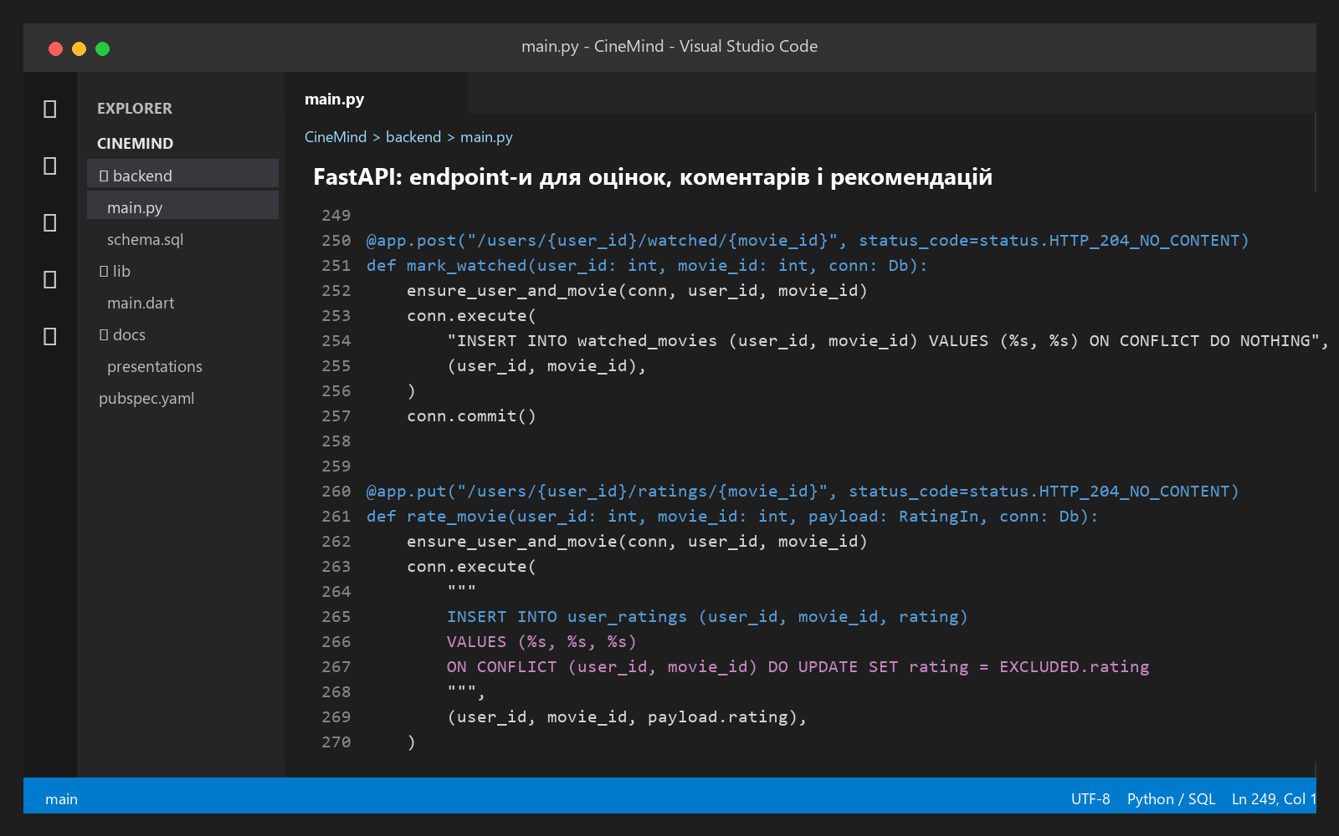
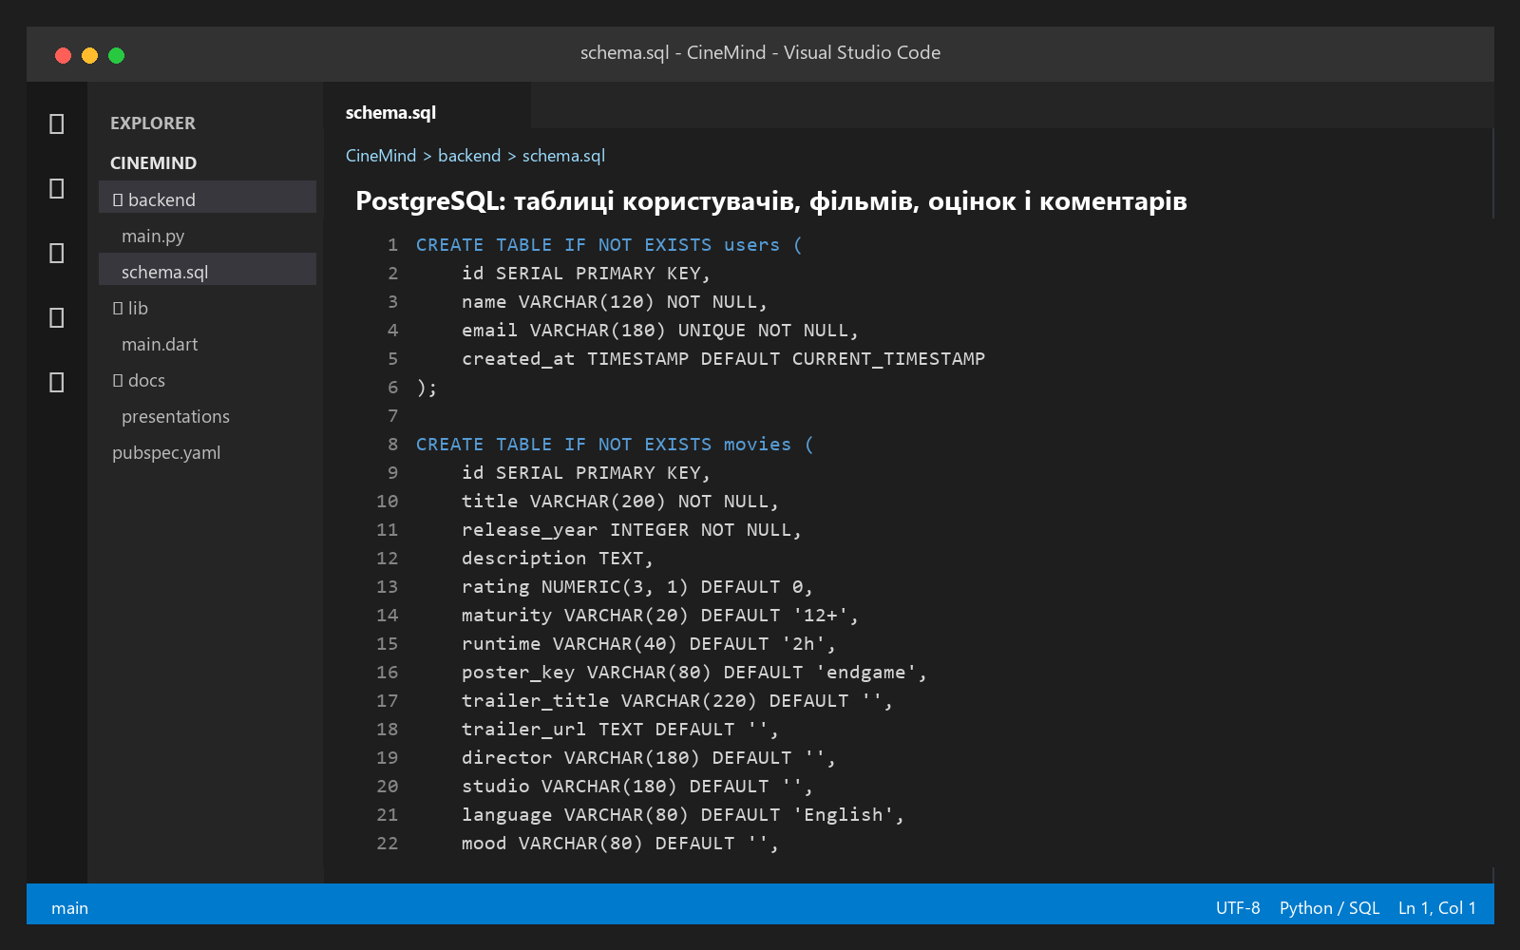
CineMind
Код розділений за відповідальністю
Flutter відповідає за UX, FastAPI за HTTP-логіку, PostgreSQL за структуроване збереження даних.
Flutter logic
VS Code: FastAPI
VS Code: PostgreSQL

Slide 10
CineMind
Проєкт перевірено перед захистом
Перевірка потрібна, щоб показати, що зміни не залишились тільки на рівні макета.
0
1/1
OK
помилок аналізу Flutter
тест пройшов
backend py_compile
1
flutter analyze перевірив Dart-код і не знайшов помилок.
2
flutter test запустив базовий widget-тест для стартового екрана.
3
python -m py_compile backend/main.py перевірив синтаксис FastAPI backend.
4
Окремо підготовлено скріни інтерфейсу, FastAPI Swagger UI, PostgreSQL Query Tool і VS Code.

Slide 11
CineMind
Що показати на захисті
Демонстрацію можна провести по кроках: інтерфейс, оцінки, коментарі, backend і база даних.
1
Показати авторизацію, вибір смаків, головну стрічку й деталі фільму.
2
Поставити оцінку, додати коментар і показати, що ці дані впливають на рекомендації.
3
Відкрити вкладку “Система” та пояснити Flutter → FastAPI → PostgreSQL → підбір фільмів.
4
Показати backend/main.py і schema.sql як доказ підключення бази даних.
GitHub: github.com/Vanil-CEO/CineMind-movie-ai

